Slide 1

CONTROL PARENTAL PARA DISPOSITIVOS ELECTRÓNICOS Y ELÉCTRICOS
Jesús Jiménez Romero
Juan Carlos Macías Vellarino
Desarrollo de Aplicaciones Distribuidas

Slide 2
NUESTRO PRODUCTO
¿Qué es?
¿Qué hace?
Dispositivo de control parental para aparatos eléctricos/electrónicos.
Orientado a consolas, aunque sirve cualquier aparato eléctrico.
Conexión al cable de corriente
Proporciona control total sobre el uso por parte del niño a través de una aplicación web.
Ofrece control por parte del usuario sobre el encendido/apagado del dispositivo.
Proporciona un historial de uso detallado por parte del niño.
Monitoriza y notifica cuándo se está utilizando el dispositivo y su tiempo de uso.

Slide 3
ESQUEMA
Relé
PLACA
CONTROL
Servidor
Sensor medidor intensidad

Slide 4
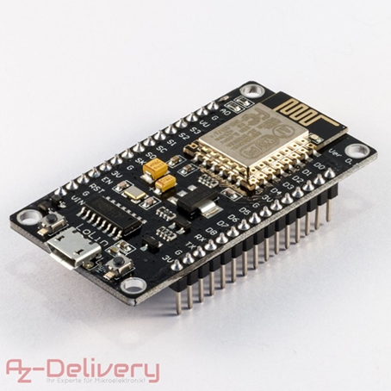
HARDWARE NECESARIO
Placa ESP 8266
Placa de desarrollo con conexión wifi.
Se le acoplarán los sensores y actuadores.
Encargada de recibir y de transmitir información de nuestro servidor.

Slide 5
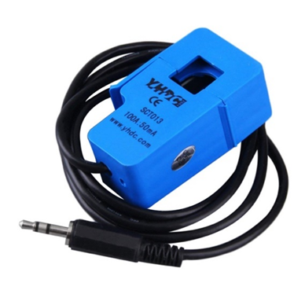
HARDWARE NECESARIO
Sensor SCT-013
No invasivo
Funciona como una pinza amperimétrica.
Capaz de medir grandes intensidades y “transformarlas” a valores medibles por nuestra placa.
Se encargará de medir la intensidad del cable y mandar la información a la placa.

Slide 6
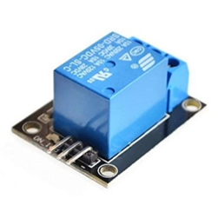
HARDWARE NECESARIO
Relé
Interruptor electromagnético gobernado por una señal eléctrica.
Encargado de controlar el paso de corriente por nuestro cable (encender/apagar dispositivo).
Se le introducirá una señal proveniente de la placa para su control.

Slide 7



SOFTWARE
Aplicación web - Control por parte del usuario.
Servidor + API REST con VERTX – Conexión con la placa.
Base de datos.

Slide 8
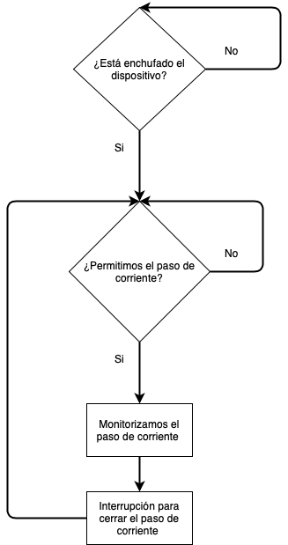
FUNCIONAMIENTO
Idea Principal
Mediante la aplicación web, monitorizar y controlar nuestro dispositivo de control parental, de modo que podamos permitir o no el encendido del dispositivo, controlar el tiempo de uso o establecer un tiempo máximo de uso para el mismo.
Además de poder saber si nuestro dispositivo está o no conectado a la corriente eléctrica desde fuera de casa.

Slide 9
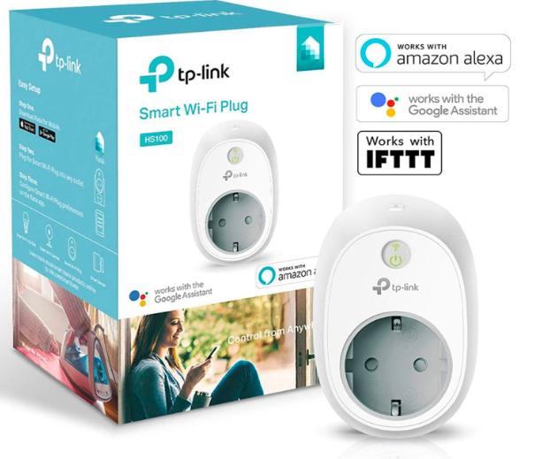
MERCADO
Existen diferentes productos que actúan de “enchufe inteligente”
Precio aproximado 30 €
Ninguno enfocado al control parental

